Slide 1
Données pour code site: SAF686 - EM Telecom
Lignes: 1 | ST FO: EM Telecom

Slide 2
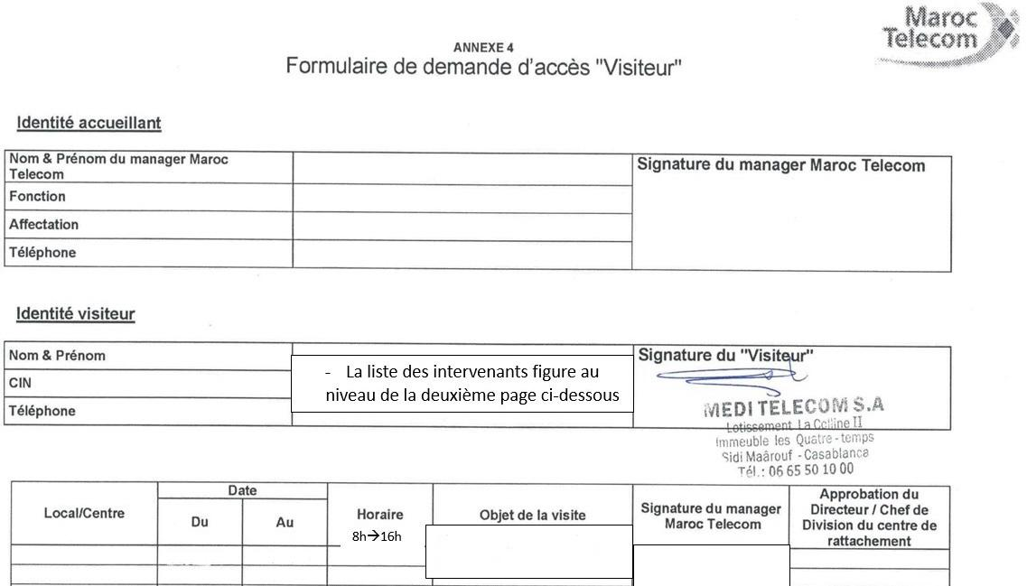
code site | ST FO | contact ERPT | DR IAM | ville | X Départ ERPT - Y Départ ERPT | X Arrivée ERPT Proposition1 - Y Arrivée
SAF686 | EM Telecom | 0660127763 AZEDDINE | MARRAKECH | Safi | -9.23103290000000065, 32.3246569000000008 | 32.31532200, -9.23228200

